Slide 1
MÓDULO I NORMAS, SANCIONES Y PLAZOS

Slide 2
Decreto 624
30 de marzo de 1989
Artículo 631

Slide 3
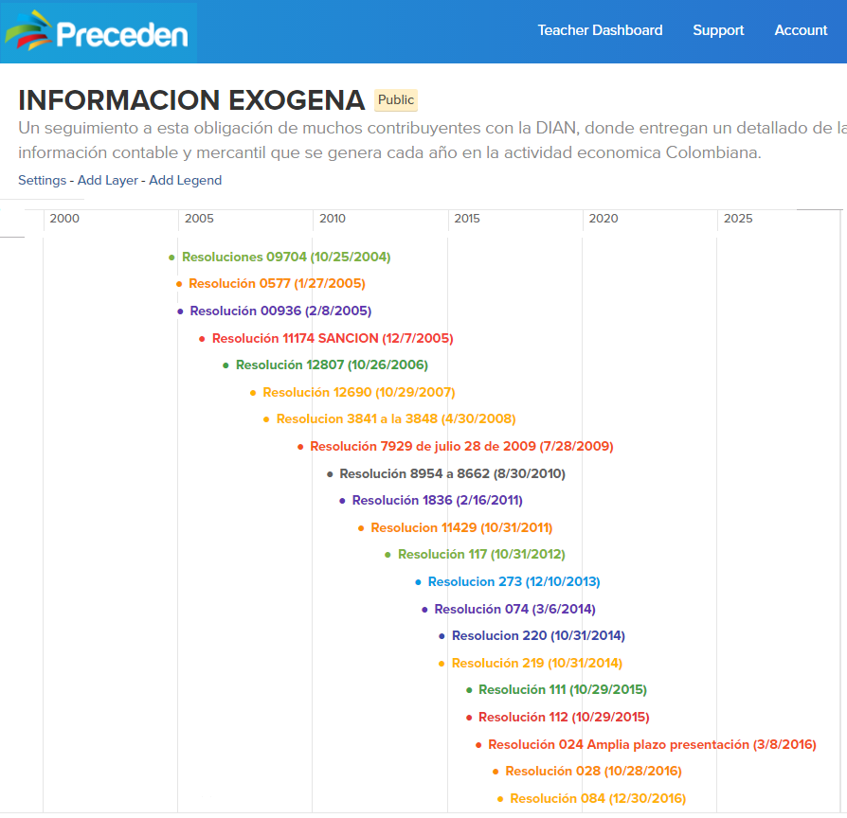
http://bit.ly/LineaTiempoExogena

Slide 4
ARTÍCULO 631 E.T.
OBLIGADOS PERSONAS O ENTIDADES, CONTRIBUYENTES Y NO CONTRIBUYENTES

Slide 5
EXÓGENA 2016
RESOLUCIÓN 112
DEL 29 DE OCTUBRE DEL 2015
RESOLUCIÓN 84
DEL 30 DE DICIEMBRE DEL 2016

Slide 6
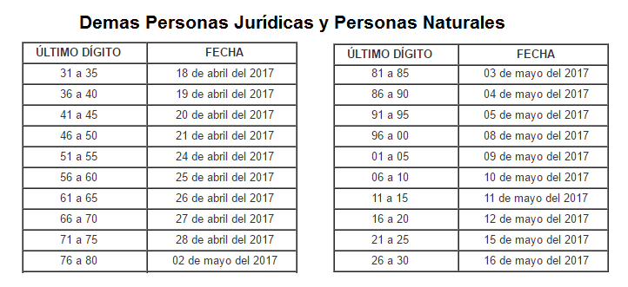
CALENDARIO EXÓGENA 2016

Slide 7
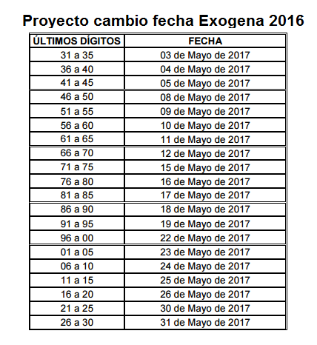
CALENDARIO EXÓGENA 2016
PROYECTO DE RESOLUCION
CORRE FECHAS DESDE
3 MAYO DEL 2017
http://bit.ly/Amplian_plazo_exogena_2016

Slide 8
COMO PRESENTAR
LA EXÓGENA
RESOLUCIÓN 050
DEL 16 JUNIO DEL 2016
SACAR FIRMA ELECTRÓNICA

Slide 9
SANCIONES
1
POR NO INFORMAR.
2
POR INFORMAR FUERA DE PLAZO.
3
POR NO CUMPLIR CON LAS ESPECIFICACIONES.
4
POR ERRORES
DE CONTENIDO.

Slide 10
RESOLUCIÓN No. 11774,
de 7 Diciembre del 2005.
CAPITULO 1. GRADÚA LA SANCIÓN CUANDO EXISTE BASE PARA IMPONERLA.
CAPITULO 2. GRADÚA LA SANCIÓN CUANDO NO EXISTE BASE PARA IMPONERLA.

Slide 11
PROCEDIMIENTO SANCIONATORIO
1
CUANDO LA SANCIÓN POR NO INFORMAR SE IMPONE MEDIANTE RESOLUCIÓN INDEPENDIENTE.
2
LA ADMINISTRACIÓN DEBERÁ ENVIAR PREVIAMENTE, PLIEGO DE CARGOS, INDICANDO LOS MOTIVOS PARA APLICAR LA SANCIÓN.
3
OTORGANDO EL TÉRMINO DE (1) MES PARA RESPONDER.

Slide 12
REDUCCIÓN DE LA SANCIÓN
SE REDUCIRÁ AL 10% DE LA SUMA DETERMINADA
SI LA OMISIÓN ES SUBSANADA ANTES DE QUE SE NOTIFIQUE LA IMPOSICIÓN DE LA SANCIÓN
SE DEBERÁ PRESENTAR UN MEMORIAL DE ACEPTACIÓN DE LA SANCIÓN REDUCIDA EN EL CUAL SE ACREDITE QUE LA OMISIÓN FUE SUBSANADA
ASÍ COMO EL PAGO O ACUERDO DE PAGO DE LA MISMA.

Slide 13
REDUCCIÓN DE LA SANCIÓN
SE REDUCIRÁ AL 20% DE LA SUMA DETERMINADA
SI LA OMISIÓN ES SUBSANADA DENTRO DE LOS DOS (2) MESES SIGUIENTES A LA FECHA EN QUE SE NOTIFIQUE LA RESOLUCIÓN QUE IMPONE LA SANCIÓN
SE DEBERÁ PRESENTAR UN MEMORIAL DE ACEPTACIÓN DE LA SANCIÓN REDUCIDA EN EL CUAL SE ACREDITE QUE LA OMISIÓN FUE SUBSANADA
ASÍ COMO EL PAGO O ACUERDO DE PAGO DE LA MISMA

Slide 14
CÓDIGO CONTENCIOSO ADMINISTRATIVO
Artículo 38 : Caducidad respecto de las sanciones.
SALVO DISPOSICIÓN ESPECIAL EN CONTRARIO, LA FACULTAD QUE TIENEN LAS AUTORIDADES ADMINISTRATIVAS PARA IMPONER SANCIONES CADUCA A LOS TRES (3) AÑOS DE PRODUCIDO EL ACTO QUE PUEDA OCASIONARLAS”

